Slide 1
Introducción al Análisis de Sistemas

Slide 2
¿Qué es un sistema?
Un sistema se define como un conjunto de elementos organizados y relacionados entre si, los cuales permiten capturar, procesar, almacenar, distribuir o administrar la información. De esta manera facilitar las tomas de decisiones de cualquier institución.

Slide 3



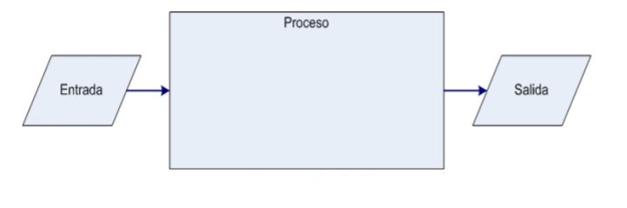
Caja negra
z
Desde un punto de vista simple, un sistema se puede definir como una caja negra que se compone de una entrada, la cual es procesada para generar una salida.

Slide 4
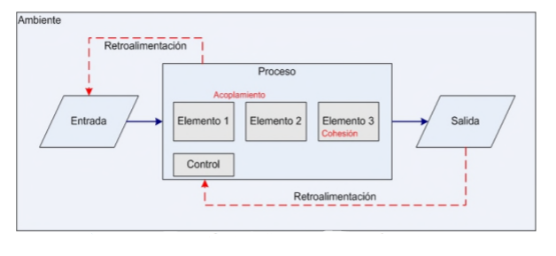
Caja blanca
z
De acuerdo a una vision mas profunda, un sistema se define como un conjunto de elementos interrelacionados e interdependientes los cuales buscan un objetivo en común

Slide 5
La definición anterior visualiza al sistema como una caja blanca o transparente donde se puede analizar el comportamiento de cada elemento en la cual podremos observar dos características: acoplamiento y cohesión.
El acoplamiento se define como ‘una medida de interconexión entre módulos dentro de una estructura de software’. En otras palabras, el acoplamiento es el nivel de dependencia que existe entre los elementos

Slide 6
Por su parte, la cohesión se define como una extensión del concepto de ocultación de información. Es decir, una clase tendrá cohesión siempre y cuando tenga un contenido claro y temática común

Slide 7
Aparte de acoplamiento y cohesión, también existen otros dos conceptos: Ambiente y retroalimentación.
El ambiente es el entorno que rodea al sistema. Cada sistema posee una frontera o limite que lo distingue del ambiente en el que se desenvuelve.
Con respecto al concepto de retroalimentación, es una actividad de autorregulación. Esta actividad supervisa que las salidas que genere el sistema cumplan con ciertos requisitos, de acuerdo a las entradas y su proceso de transformación

Slide 8
La información
¿Qué es la información?
La información es un conjunto de datos cuya relación da un significado a una persona o a una organización para tomar una decisión.
El valor de esta es algo subjetivo, ya que depende de la persona u organización a quien va dirigida y de acuerdo con las características que tiene la información.

Slide 9
La información debe contar con ciertas propiedades o características para que se le pueda considerar como tal
Exacta
Completa
Económica
Confiable
Relevante
Detallada
Oportuna
Verificable

Slide 10
A su vez, la información también puede tener diferentes orígenes y formatos, en el caso de desarrollo de sistemas de información, la información proviene de
Personas
Documentos
Reglamentos
Sistemas

Slide 11
Sistemas de Información

Slide 12
El hecho de que las computadoras se puedan conectar de manera rápida y sencilla a una red, junto con la capacidad de acceder a internet, ha creado una explosión de información en la sociedad en general, y en los negocios en particular.
El proceso de administrar la información generada por computadora difiere de manera considerable del proceso de manejar los datos producidos en forma manual; por lo general debemos administrar una mayor cantidad de información computacional. Los costos de administración y mantenimiento pueden aumentar a ritmos alarmantes, y a menudo los usuarios consideran este tipo de información con menos escepticismo que la que se obtiene de otras fuentes.

Slide 13
Tipos de sistemas
Los sistemas de información se desarrollan para distintos fines, dependiendo de las necesidades de los usuarios humanos y la empresa.
Los sistemas de procesamiento de transacciones funcionan en el nivel operacional de la organización; los sistemas de automatización de oficinas y los sistemas de trabajo de conocimiento brindan soporte para el trabajo a nivel del conocimiento. Entre los sistemas de nivel superior se encuentran los sistemas de información administrativa y los sistemas de soporte de decisiones.
Los sistemas expertos aplican la experiencia de los encargados de tomar decisiones para resolver problemas específicos y estructurados. En el nivel estratégico de la administración se encuentran los sistemas de soporte para ejecutivos. Los sistemas de soporte de decisiones en grupo y los sistemas de trabajo colaborativo asistido por computadora, que se describen en forma más general, ayudan en el proceso de toma de decisiones.

Slide 14
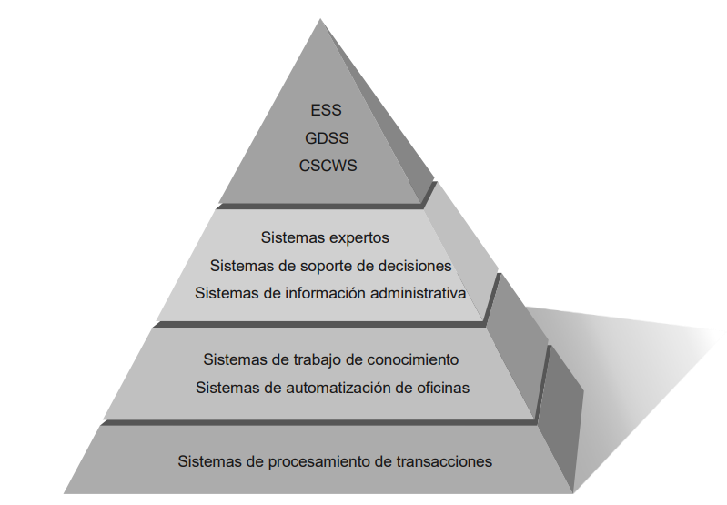
z
Se muestra la variedad de sistemas de información que pueden desarrollar los analistas. Observe que la figura presenta estos sistemas de arriba hacia abajo, indicando que el nivel operacional de la organización cuenta con apoyo de los sistemas TPS, mientras que el nivel estratégico de decisiones semiestructuradas y no estructuradas cuenta con soporte de los sistemas ESS, GDSS y CSCWS en la parte superior.

Slide 15

Sistema de procesamiento de transacciones
Este tipo de sistemas, son sistemas de información computarizados que se desarrollaron para procesar grandes cantidades de información para transacciones de negocios rutinarias, como nominas o inventario. Un TPS elimina el tedio de las transacciones operacionales necesarias y reduce el tiempo que se requería para realizarlas en forma manual.

Slide 16
Los sistemas de procesamiento de transacciones son sistemas que atraviesan límites y permiten que la organización interactúe con los entornos externos. Como los administradores analizan los datos generados por el TPS para obtener información actualizada sobre lo que ocurre en sus empresas, es imprescindible que estos sistemas funcionen sin problemas ni interrupciones para sustentar las operaciones diarias de estas compañías.

Slide 17

Sistemas de automatización de oficinas
z
En el nivel de conocimiento de la organización hay dos clases de sistemas. Los sistemas de automatización de oficinas (OAS) brindan apoyo a personas que trabajan con datos. Esto no es para crear conocimiento sobre estos datos sino para analizarlos y transformarlos antes de compartirlos a través de la organización, y, en algunas ocasiones, más allá. Los aspectos mas conocidos de este tipo de sistema son el procesamiento de palabras, hojas de cálculo, diseño grafico por computadora, planificación electrónica, y la comunicación a través de correo de electrónico.

Slide 18
Sistema de información administrativa
Los MIS son sistemas de información computarizados que funcionan debido a la interacción entre las personas y las computadoras. Al requerir que las personas, el software y el hardware funcionen en conjunto, los sistemas de información administrativa brindan soporte a los usuarios para realizar un espectro más amplio de tareas organizacionales que los sistemas de procesamiento de transacciones, incluyendo los procesos de análisis y toma de decisiones.

Slide 19
Para acceder a la información, los usuarios del sistema de información administrativa comparten una base de datos común; ésta almacena tanto los datos como los modelos que permiten al usuario interactuar con ellos, interpretarlos y aplicarlos. Los sistemas de información administrativa producen información que se utiliza en el proceso de toma de decisiones. También pueden ayudar a integrar algunas de las funciones de información computarizadas de una empresa

Slide 20
Sistema de soporte de decisiones
Los sistemas de soporte de decisiones (DSS, o sistemas de apoyo a la toma de decisiones) pertenecen a una clase superior de sistemas de información computarizados. Los sistemas DSS son similares al sistema de información administrativa tradicional debido a que ambos dependen de una base de datos como fuente de datos.
La diferencia está en que el sistema de soporte de decisiones está más enfocado a brindar respaldo a la toma de decisiones en todas sus fases, aunque la decisión misma aún corresponde de manera exclusiva al usuario. Los sistemas de soporte de decisiones se ajustan más a la persona o el grupo usuario que un sistema de información administrativa tradicional. También se describen a veces como sistemas enfocados en la inteligencia de negocios.

Slide 21
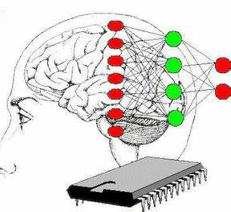
Inteligencia artificial y sistemas expertos
z
La inteligencia artificial investiga dos principales temas
La comprensión del lenguaje natural
El análisis y la habilidad para razonar un problema y llegar a una conclusión lógica.
Los sistemas expertos utilizan las metodologías de razonamiento de la IA para resolver los problemas que los usuarios de negocios generalmente presentan

Slide 22
Un sistema experto (también conocido como sistema basado en el conocimiento) captura y utiliza en forma efectiva el conocimiento de uno o varios expertos humanos para resolver un problema específico al que una organización se enfrenta.
A diferencia de los sistemas DSS, que en última instancia dejan la decisión a la persona encargada de la toma de decisiones, un sistema experto selecciona la mejor solución para un problema o una clase específica de problemas.
Los componentes básicos de un sistema experto son la base de conocimiento, un motor de inferencia que conecta al usuario con el sistema mediante el proceso de consultas en lenguajes (como SQL) , y la interfaz de usuario.

Slide 23
Sistemas de soporte de decisiones en grupo
Cuando los grupos toman decisiones semiestructuradas o no estructuradas, un sistema de soporte de decisiones en grupo puede ofrecer una solución. Estos sistemas, que se utilizan en cuartos especiales equipados con varias configuraciones, permiten a los miembros de los grupos interactuar con el soporte electrónico (a menudo en la forma de software especializado) y un facilitador de grupo especial.
El objetivo de los sistemas de soporte de decisiones en grupo es lograr que un grupo resuelva un problema con la ayuda de varios apoyos como encuestas, cuestionarios, lluvia de ideas y creación de escenarios.

Slide 24

z
Algunas veces estos sistemas se consideran bajo el término más general de sistemas de trabajo colaborativo asistido por computadora, que podría incluir el soporte de software conocido como groupware para colaborar en equipo mediante computadoras conectadas en red.

Slide 25
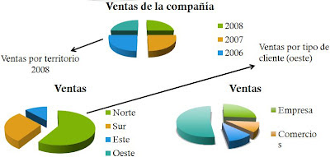
Sistemas de soporte para ejecutivos
z
Los sistemas de soporte para ejecutivos (ESS, Executive Support System) ayudan a los ejecutivos a organizar sus interacciones con el entorno externo ofreciendo tecnologías de gráficos y comunicaciones en sitios accesibles como salas de juntas u oficinas corporativas personales

Slide 26
Aunque los sistemas ESS se basan en la información que generan los sistemas procesamiento de transacciones y los sistemas de información administrativa, ayudan a sus usuarios a enfrentar los problemas relacionados con decisiones no estructuradas inespecíficas de una aplicación, para lo cual crean un entorno que les ayude a pensar sobre los problemas estratégicos de una manera informada. Los sistemas ESS extienden las capacidades de los ejecutivos y les ofrecen soporte para que puedan entender mejor sus entornos.

Slide 27
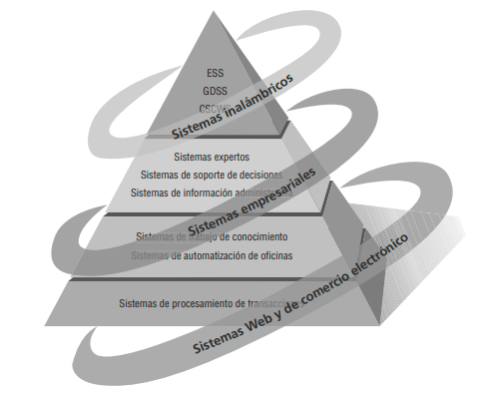
A medida que los usuarios adoptan nuevas tecnologías, parte del trabajo del analista de sistemas consiste en integrar los sistemas tradicionales con los nuevos para asegurar un contexto útil.

Slide 28
Sistema web y aplicaciones de e-commerce
A muchos de los sistemas se les puede agregar una mayor funcionalidad si se hacen migrar a la World Wide Web o si se conciben e implementan originalmente como tecnologías basadas en Web.
Hay muchos beneficios relacionados con el proceso de montar o mejorar una aplicación en Web:
Aumenta el número de usuarios que se enteran de la disponibilidad de un servicio, producto, industria, persona o grupo.
Los usuarios tiene la posibilidad de acceder las 24 horas del día.
Se puede mejorar la utilidad y capacidad de uso del diseño de la interfaz.
Se puede expandir un sistema globalmente en vez de permanecer en el entorno local, con lo cual se puede establecer contacto con personas en ubicaciones remotas sin preocuparse por la zona horaria en la que se encuentren

Slide 29
Sistemas empresariales
Estos sistemas, también conocidos como sistemas de planificación de recursos empresariales (ERP), están diseñados para llevar a cabo esta integración. Para establecer un ERP se requiere de un enorme compromiso y cambios en la organización. A menudo, los analistas de sistemas actúan como consultores para los proyectos de ERP que utilizan software propietario. Dentro del software ERP popular están los sistemas de SAP y Oracle.

Slide 30
Sistemas para dispositivos inalámbricos y móviles
Muchas veces se les pide a los analistas diseñar una amplia variedad de sistemas y aplicaciones para usuarios aventureros, como las orientadas a dispositivos inalámbricos y móviles como el iPhone y el iPod de Apple o la BlackBerry.
Adicionalmente, algunos de ellos tal vez se enfrenten al reto de diseñar redes de comunicaciones estándar o inalámbricas que integren voz, video, mensajería de texto y correo electrónico a las intranets de una organización.

Slide 31
Actividad
¿De que manera creen que se puede aplicar un sistema experto en una empresa minera?
Describa la caja negra y caja blanca de un cajero automático.

